Slide 1

Tema 10
Clases y Objetos

Slide 2
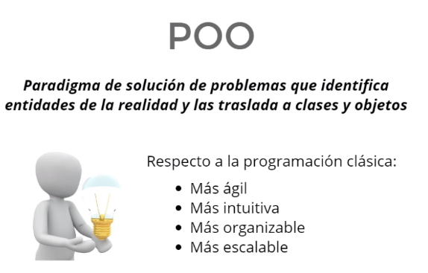

Slide 3
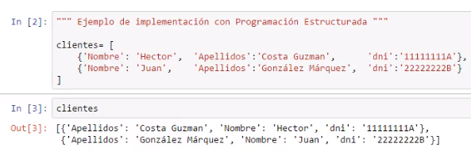
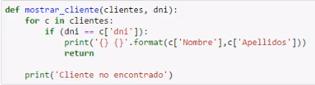
Cómo trataríamos una lista de clientes con programación estruturada ?
1. Organización de los datos
2. Función para mostrar los clientes con un dni determinado

Slide 4

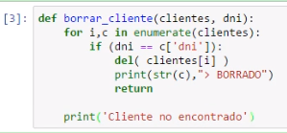
Una función para eliminar un cliente del diccionario.

Slide 5
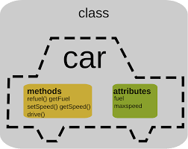
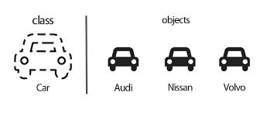
Que és una clase ?
Atributos són características
  Marca
  Modelo
  Color
  Número de puertas
  Matrícula
Métodos són acciones
  acelerar()
  frenar()

Slide 6

Creando clases para trabajar con estos clientes

Slide 7
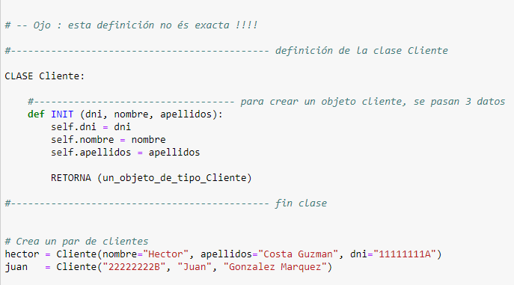
Esquema de la clase Un cliente

Slide 8
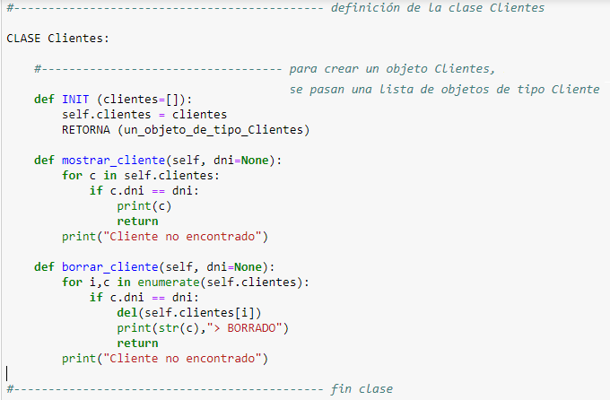
Esquema de la clase Varios clientes

Slide 9
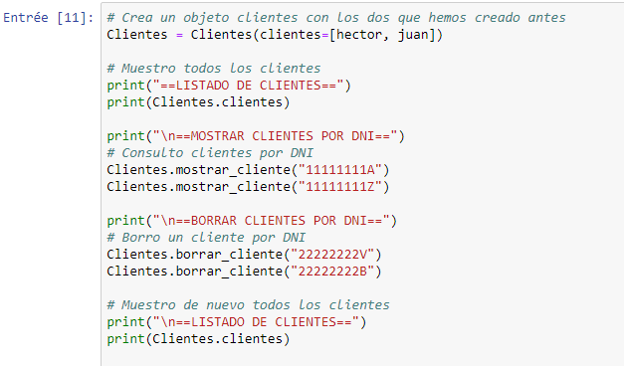
Uso de la clase Clientes
Treure després
https://docs.hektorprofe.net/python/programacion-orientada-a-objetos/primer-contacto/

Slide 10
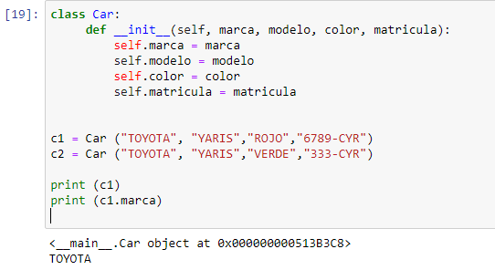
Practica -1
Estudia aquest fragment de codi

Slide 11
Crea una classe que es digui Cars, que contingui una llista de cotxes, i dues funcions :
1. llista_tots : Mostra tota la llista de cotxes amb totes les dades i ben encolumnades
2. cerca_xdni: Mostra les dades d’un sol cotxe cercant per matrícula.
class Car:
def __init__(self, marca, modelo, color, matricula):
self.marca = marca
self.modelo = modelo
self.color = color
self.matricula = matricula
c1 = Car ("TOYOTA", "YARIS","ROJO","6789-CYR")
c2 = Car ("TOYOTA", "YARIS","VERDE","333-CYR")
print (c1)
print (c1.marca)
Ajuda per ->
Copiar-Pegar

Slide 12


Como ver los métodos de un objeto
La función type()
En Python todo son clases y objetos, eso se puede comprobar fácilmente pasando a la función type() cualquier variable o literal:
  En el código anterior numero es una variable entera, pero si vamos más allá, en realidad es una instancia del tipo int, una clase muy básica de dato para almacenar números enteros.
  Como curiosidad, incluso las funciones en Python son
  instancias del tipo function:

Slide 13
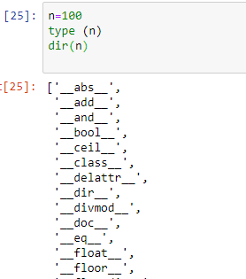
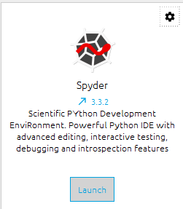
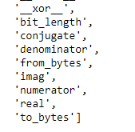

Slide 14
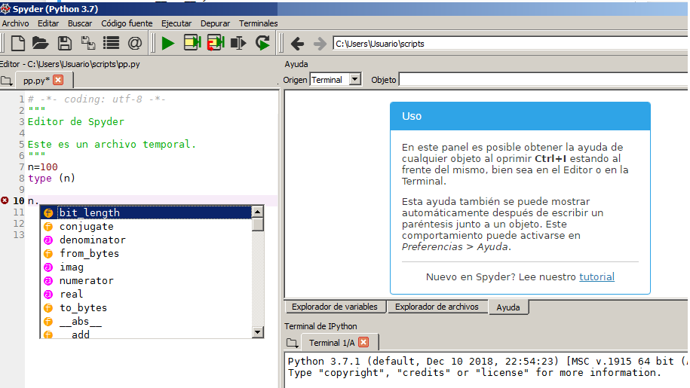
Editores con ayudas -> Spyder

Slide 15
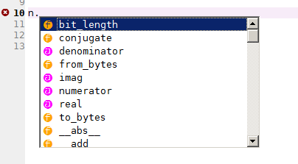

Slide 16
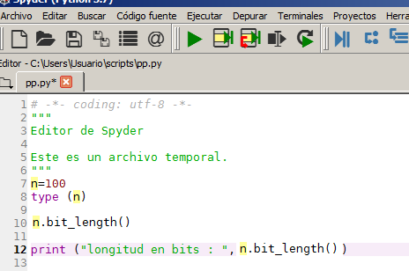
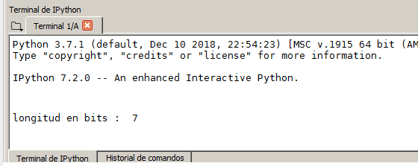

Slide 17
Práctica - 2
Crea una variable que se llame cadena = “probando”.
Muestra de qué tipo és
Averigua si hay un método para buscar algo dentro de la cadena.
  Cómo se llama el método ?
  Si buscas “an” , qué devuelve ?
Existe algún método para preguntar si la variable es numérica ? Cómo funciona?
Averigua si hay un método para pasar la cadena a mayúsculas
Para qué sirve el método endswith ? Como funciona ?
Date un paseo por https://www.w3schools.com/python/ref_string_endswith.asp

Slide 18
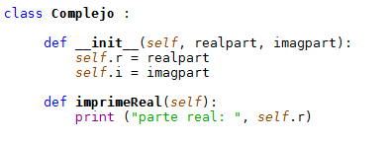
Práctica - 3
  Crea esta clase en spyder,
  Añade un método para mostrar la parte imaginaria
  Crea un objeto de tipo Complejo con los valores realpart=2 imagpart=3
  Después de crear el objeto usa su método para mostrar la parte real del objeto.
  Te funciona el programa, guàrdalo con el nombre prac10-1-2

Slide 19
Pausa

Slide 20
Métodos de las colecciones
Métodos de las cadenas
https://docs.hektorprofe.net/python/metodos-de-las-colecciones/metodos-de-las-cadenas/
Métodos de las listas
https://docs.hektorprofe.net/python/metodos-de-las-colecciones/metodos-de-las-listas/
Métodos de las conjuntos
https://docs.hektorprofe.net/python/metodos-de-las-colecciones/metodos-de-los-conjuntos/
Métodos de las diccionarios
https://docs.hektorprofe.net/python/metodos-de-las-colecciones/metodos-de-los-diccionarios/

Slide 21
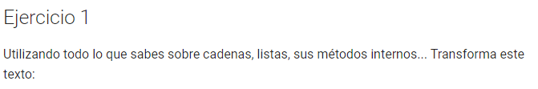

un día que el viento soplaba con fuerza#mira como se mueve aquella banderola -dijo un monje#lo que se mueve es el viento -respondió otro monje#ni las banderolas ni el viento, lo que se mueve son vuestras mentes -dijo el maestro
Un día que el viento soplaba con fuerza...
- Mira como se mueve aquella banderola -dijo un monje.
- Lo que se mueve es el viento -respondió otro monje.
- Ni las banderolas ni el viento, lo que se mueve son vuestras mentes -dijo el maestro.

Slide 22
Declara la variable con este estilo en tu programa :
texto = "un día que el viento soplaba con fuerza#" \
  "mira como se mueve aquella banderola -dijo un monje#" \
  "lo que se mueve es el viento -respondió otro monje#" \
  "ni las banderolas ni el viento, " \
  "lo que se mueve son vuestras mentes -dijo el maestro"

Slide 23
